Slide 1

Велика Британія
Спеціалізована школа I-III ступенів №273 з поглибленим вивченням української мови і літератури
Виконала
учениця 10-а класу
Данільченко Віталія.
Перевірила вчитель Лавренчук Т. С.
Географія

Slide 2
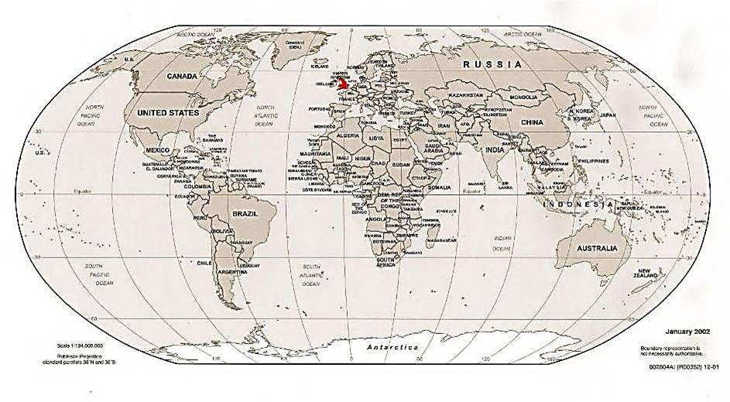
Великобританія на карті світу

Slide 3
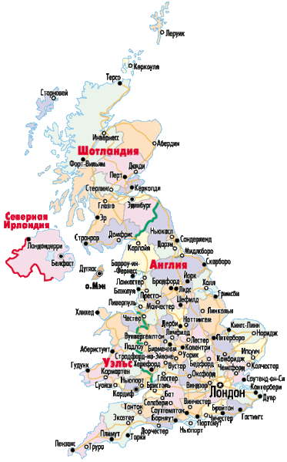
Основні міста Великої Британії

Slide 4
Загальні відомості про країну
Площа: 244, 4 тис. км. кв.
Населення: 59,5 млн. чоловік
Столиця: Лондон.
Державна мова: англійська.
Державний лад: конституційна монархія (королівство), унітарна держава.
Склад регіону: 92 адміністративні одиниці у складі 4-х історико-географічних областей:
Англія;
Уельс;
Шотландія;
Північна Ірландія.
Володіння: 13 територій (Гібралтар, острови Святої Єлени, Фолклендські острови, Бермудські острови, Ангілья та ін.)
Грошова одиниця: фунт стерлінгів

Slide 5


Прапор Великої Британії
Королівський герб

Slide 6
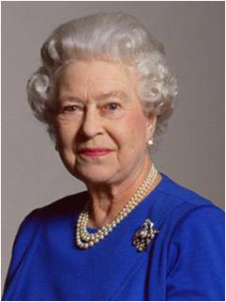
Королева Великої Британії Єлизавета II
2006 рік

Slide 7
Географічне положення
Велика Британія – це острівна країна. Берегова лінія Британських островів значно розчленована численними затоками і утворює великі півострови – Уельс і Корнуолл. Найбільше до Королівства розташована Франція, з якою зв’язок здіснюється через протоки Ла-Манш і Па-де-Кале, а також Бельгія і Нідерланди, які межують з ним також по морю.

Slide 8
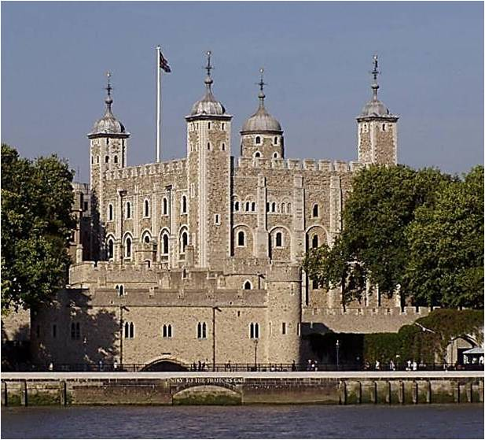
Столиця Великобританії - Лондон
Лондон – один з найбільших фінансових, економічних, культурних центрів Європи та світу.
В ньому діє понад 30 музеїв, серед яких Тауер, музей Вікторії та Альберта, музей воскових фігур Мадам Тюссо.
Лондон внесено до списку Всесвітньої спадщини ЮНЕСКО.
Лондонський Тауер - королівська фортеця, побудована в 11 столітті.

Slide 9

Клімат: помірний океанічний, з великою кількістю дощів протягом усього року.

Slide 10

Населення
Населення Англії в середині 2008 року оцінювалося в 51,44 мільйона. Має 383 жителя на квадратний кілометр за даними на середину 2003, з особливою концентрацією в Лондоні і на південному сході. Оцінки середини 2008 припускають населення Шотландії в 5170000, Уельсу - 2,99 мільйона, а Північної Ірландії - 1,78 мільйон з нижчим показником населеності цих територій. У процентному співвідношенні зростання населення Північної Ірландії було найвищим серед інших регіонів Великобританії у всіх чотирьох роках, що передували 2008 . До найбільших міст відносяться Лондон, Бірмінгем, Глазго, Ліверпуль, Лідс.
У 2008 році сумарний коефіцієнт народжуваності Великобританії склав 1,96 дитини на одну жінку. Шотландія має найнижчий показник в 1,8 дитини на одну жінку, в той час як Північна Ірландія мала цей показник на рівні 2,11 у 2008 році

Slide 11
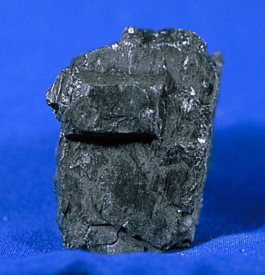
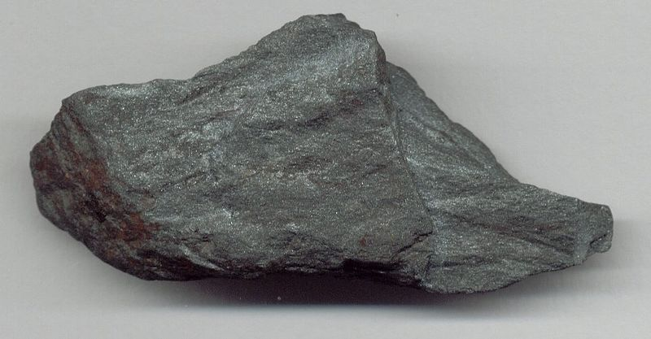
Корисні копалини
Кам'яне вугілля: Йоркшир, північний-схід, південний Уельс, Шотландія, західний Мідленд та ін.
Нафта, газ: Північне море.
Залізна руда: східний Мідленд.
Калійна та кам'яна сіль: Йоркшир.

Slide 12
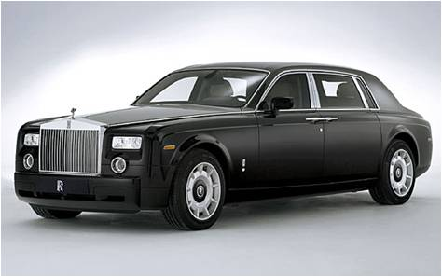
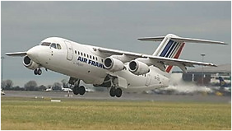
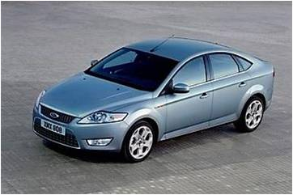
Машинобудування
Головна галузь британської промисловості – машинобудування. Переважає транспортне машинобудування.

Slide 13
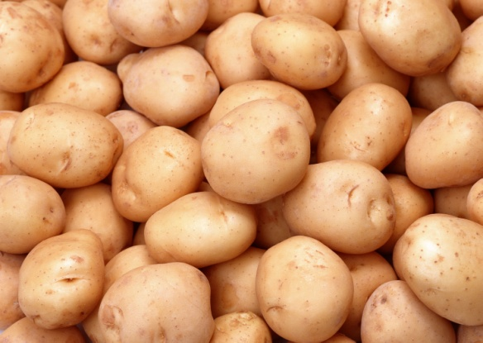
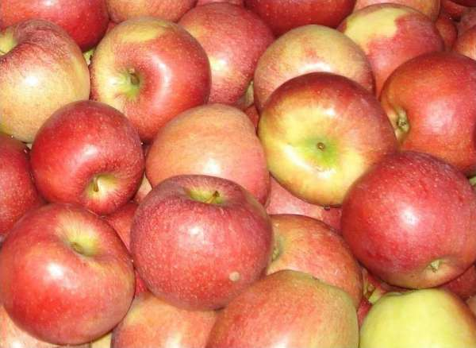
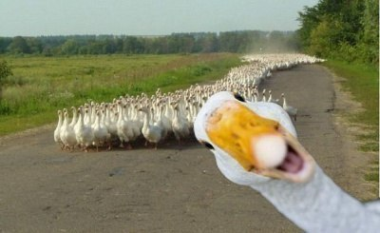
Сільське господарство
У сільському господарстві зайнято лише 3 % працюючого населення в країні. Переважає тваринництво.
Рослинництво. Зернові культури - ячмінь, овес, пшениця, цукровий буряк, кормові культури, садівництво (Сх., Пд-Сх. Англії), картоплярство (Ольстер).
Тваринництво. Молочне скотарство, свинарство, птахівництво (Сх., Пд-Сх. Англії), вівчарство, м'ясне скотарство (Шотландія, Уельс).

Slide 14
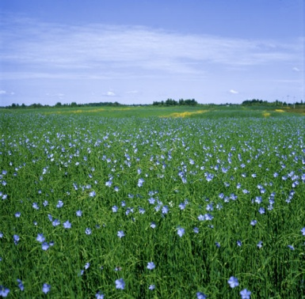
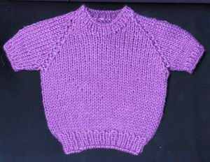

Текстильна промисловість – вовняні тканини (Йоркшир), бавовняні тканини (Ланкшир), Лляні тканини (Ольстер), трикотаж (Сх. Мідленд).
Хімічна промисловість – пластмаси, СВ, парфуми, ліки (Великий Лондон), мінеральна добрива та сода (Йоркшир)

Slide 15
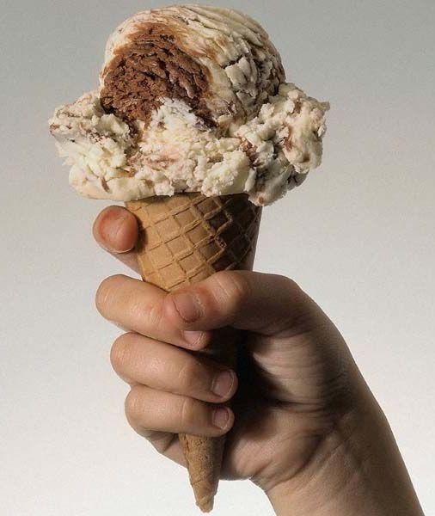
Харчова галузь
У Великобританії витрати на продукти харчування становлять близько 10% всіх витрат домашніх господарств, більше тільки витрати на транспорт і комунальні послуги. Однак частка витрат домашніх господарств нижче, ніж у більшості європейських країн. Існує високий попит на економічні марки і марки приватних фірм.

Slide 16
Головні галузі країни
Енергетика;
Нафтохімічна;
Хіміко-фармацевтична;
Харчова;
Багатогалузеве машинобудування.

Slide 17


Зовнішня торгівля
Імпорт
Мінеральна сировина (залізна руда, марганцева руда, поліметалеві руди, алюмінієві руди та ін.);
Натуральний каучук;
Продовольчі товари;
Експорт
нафта;
Рідкісні та кольорові метали;
Машини (верстати, літаки, автомобілі, ракети, електроніка);
Пластмаси;
Ліки.

Slide 18
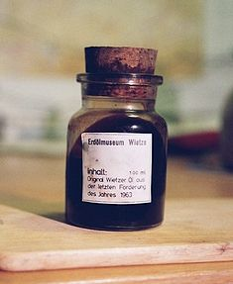
ПЕК – нафтовидобувна компанія «Брічіш Петроліум», 76% - ТЕС (Йоркшир, Великий Лондон), 23% - АЕС (узбережжя на зх., пд-сх.), 1% - ГЕС (Шотландія)
Чорна та кольорова металургія – чавун, сталь, алюміній, мідь, цинк, олово та ін.

Slide 19
Використана література
Довідник з географії. Автор – Г. Д. Довгань.
Підручник з географії. Автори: В. Ю. Пестушко, Г. Ш. Уварова.
http://ru.wikipedia.org/wiki/%C2%E5%EB%E8%EA%EE%E1%F0%E8%F2%E0%ED%E8%FF#.D0.AD.D0.BA.D0.BE.D0.BD.D0.BE.D0.BC.D0.B8.D0.BA.D0.B0
http://teachua.com/geography/627-prezentacija-qislamq

